Slide 1
REDUX: Fuck mit liv

Slide 2
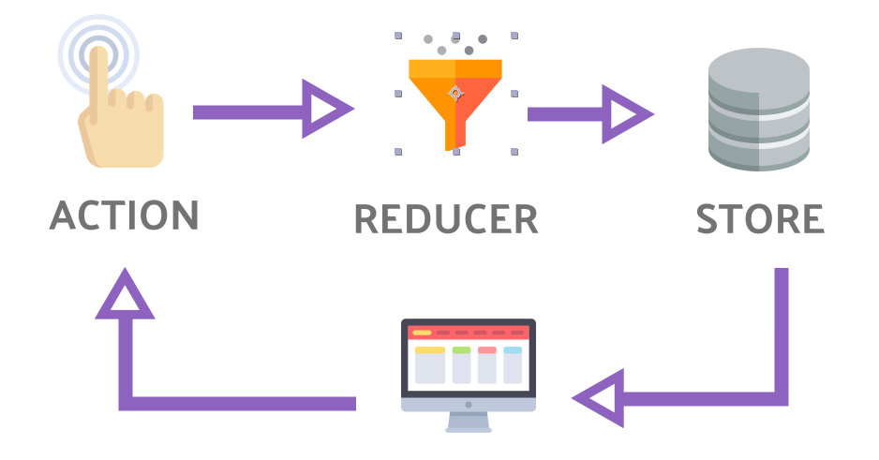
Oversigt
UI
ACTION
REDUCER
STORE

Slide 3
Koncept
En applikations data har states: deres nuværende værdi/”udseende”
Med Redux er data i applikationen enkelte immutable objekter, der kun skifter state efter at have fået tilsendt en action.
Actions fortæller hvad der skal ske, og hvilken slags data der skal med. En action vil altid være af samme type, og udføre samme opgave (predictability)
Actions bliver dispatched til en reducer, som kort sagt binder state og action sammen, og er det eneste sted, man kan ændre et objekts state.
Reduceren kalder på store når et objekt skal ændre state, fordi storen indeholder applikationens ‘base’ state, hvilket er nødvendigt for at vide, hvad det pågældende objekts state kan ændres til.

Slide 4

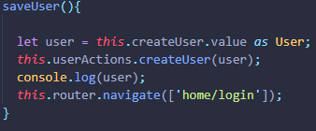
Action
Brugeren foretager en handling.
Handlingen bliver behandlet af ngSubmit-funktionen.
saveUser()-metoden findes i create-user modulets typescript.
Et objekt bliver gemt med det pågældende objekts (user) værdier. (Findes i entities)
En action bliver kaldt på det objekt, som er blevet gemt.

Slide 5
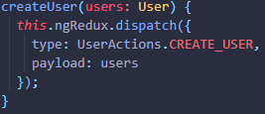
Action-Dispatcher
‘magic strings’ bliver angivet i action-klasserne, for at undgå typos
Metoden tager imod det objekt, hvis state skal ændres. Objektet findes i en entity.ts
Redux dispatcher/sender en handling, der indeholder to ting:
Hvilken type handling skal foretages?
Hvilket objekts state skal ændres?

Slide 6

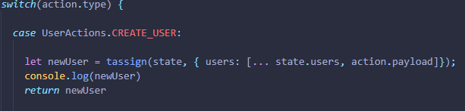
Reducer
Indeholder et ‘default state’. Denne vil altid være udgangspunktet for det state, reduceren behandler.
Reduceren er en funktion, der tager imod to parametre:
Default state.
En action (hvilket state-change skal foretages).
FORDI:
Herefter vil reduceren bestå af enten if-statements eller switch-cases, der tager imod en action.type fra action-klassen.
Reducerens funktion er, at tage det gamle objekts state, kopiere det, og ændre det til det nye state.
Dette bliver gemt i et ‘newUser’ objekt, hvor vi bruger en ‘tassign’ wrapper der fungerer som Object.assign() i og med, at du laver et tomt objekt, og passer state og value til det tomme objekt, og herved opfylder redux’ krav om immutability
Det nye objekts state bliver returneret til view’et, og redux cirklen er komplet.

